Slide 1
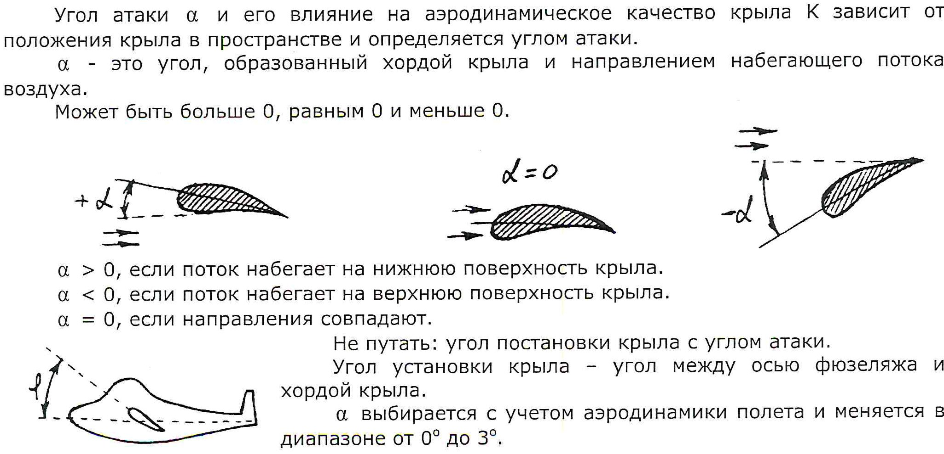
Положение крыла в потоке воздуха

Slide 2
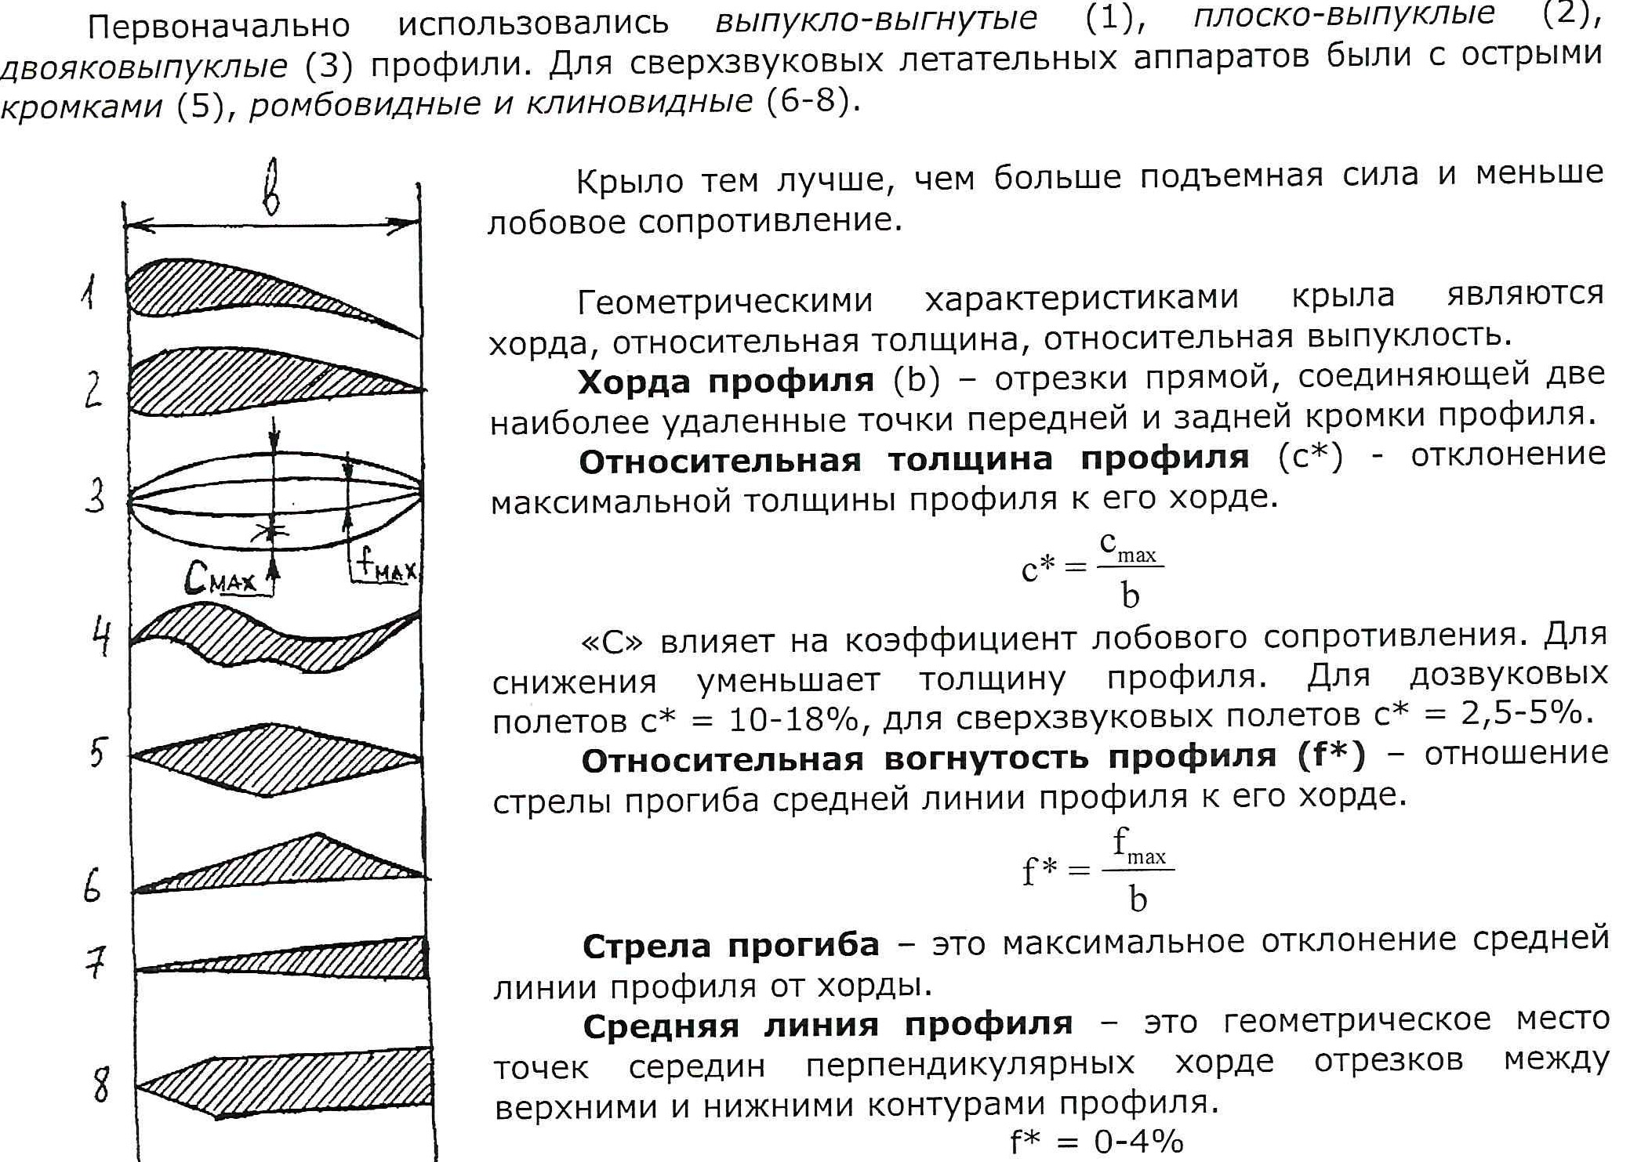
Форма крыла

Slide 3
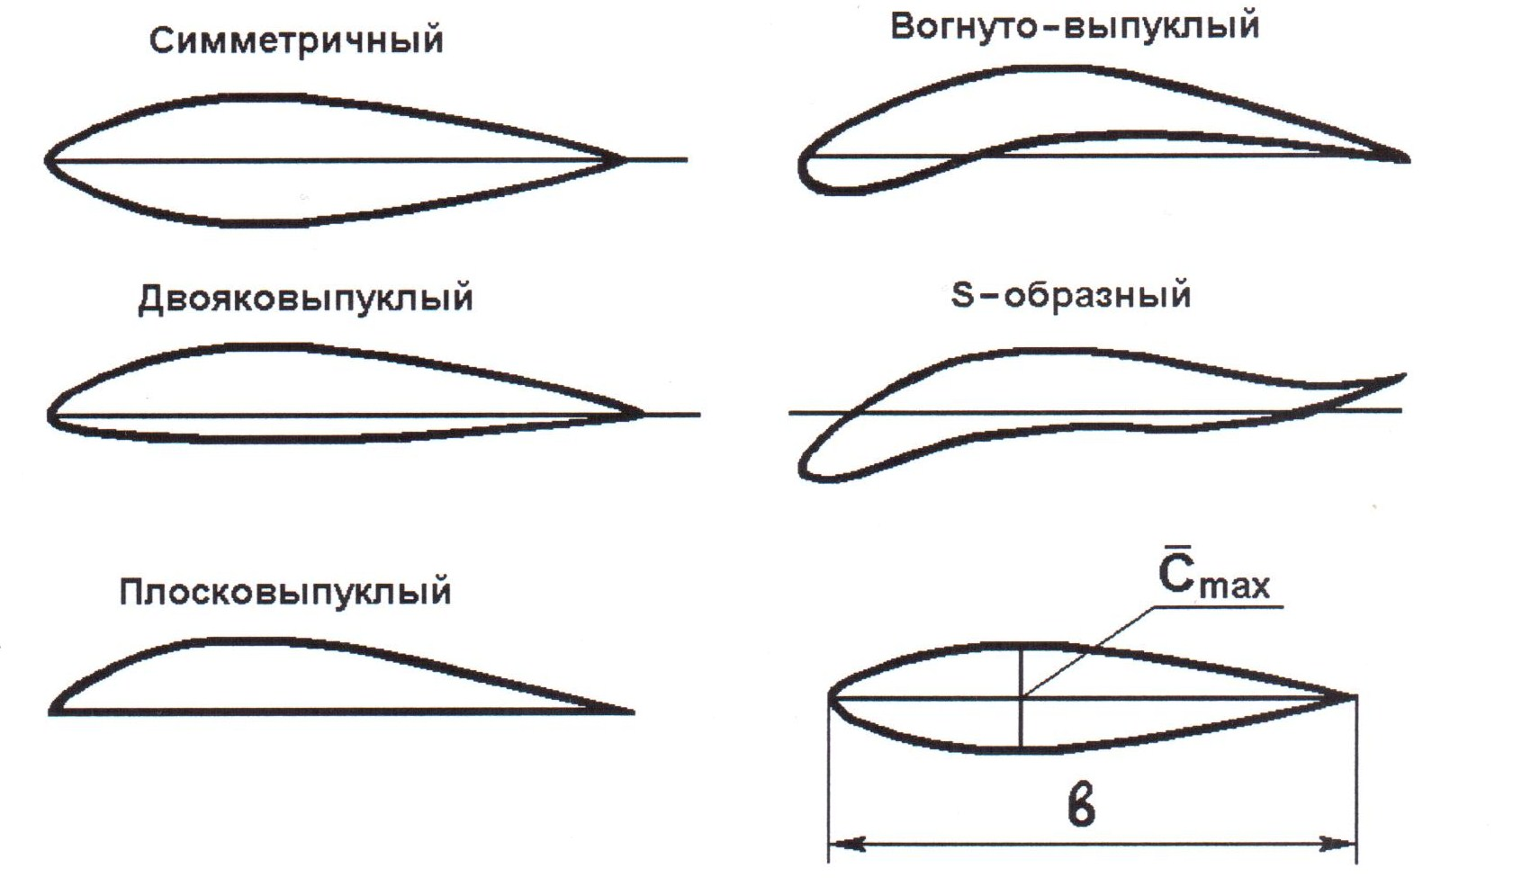
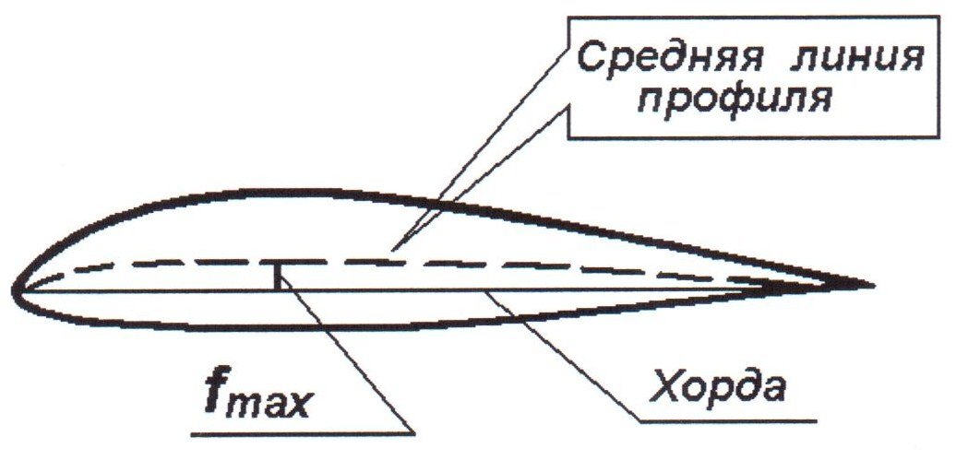
Профиль крыла

Slide 4
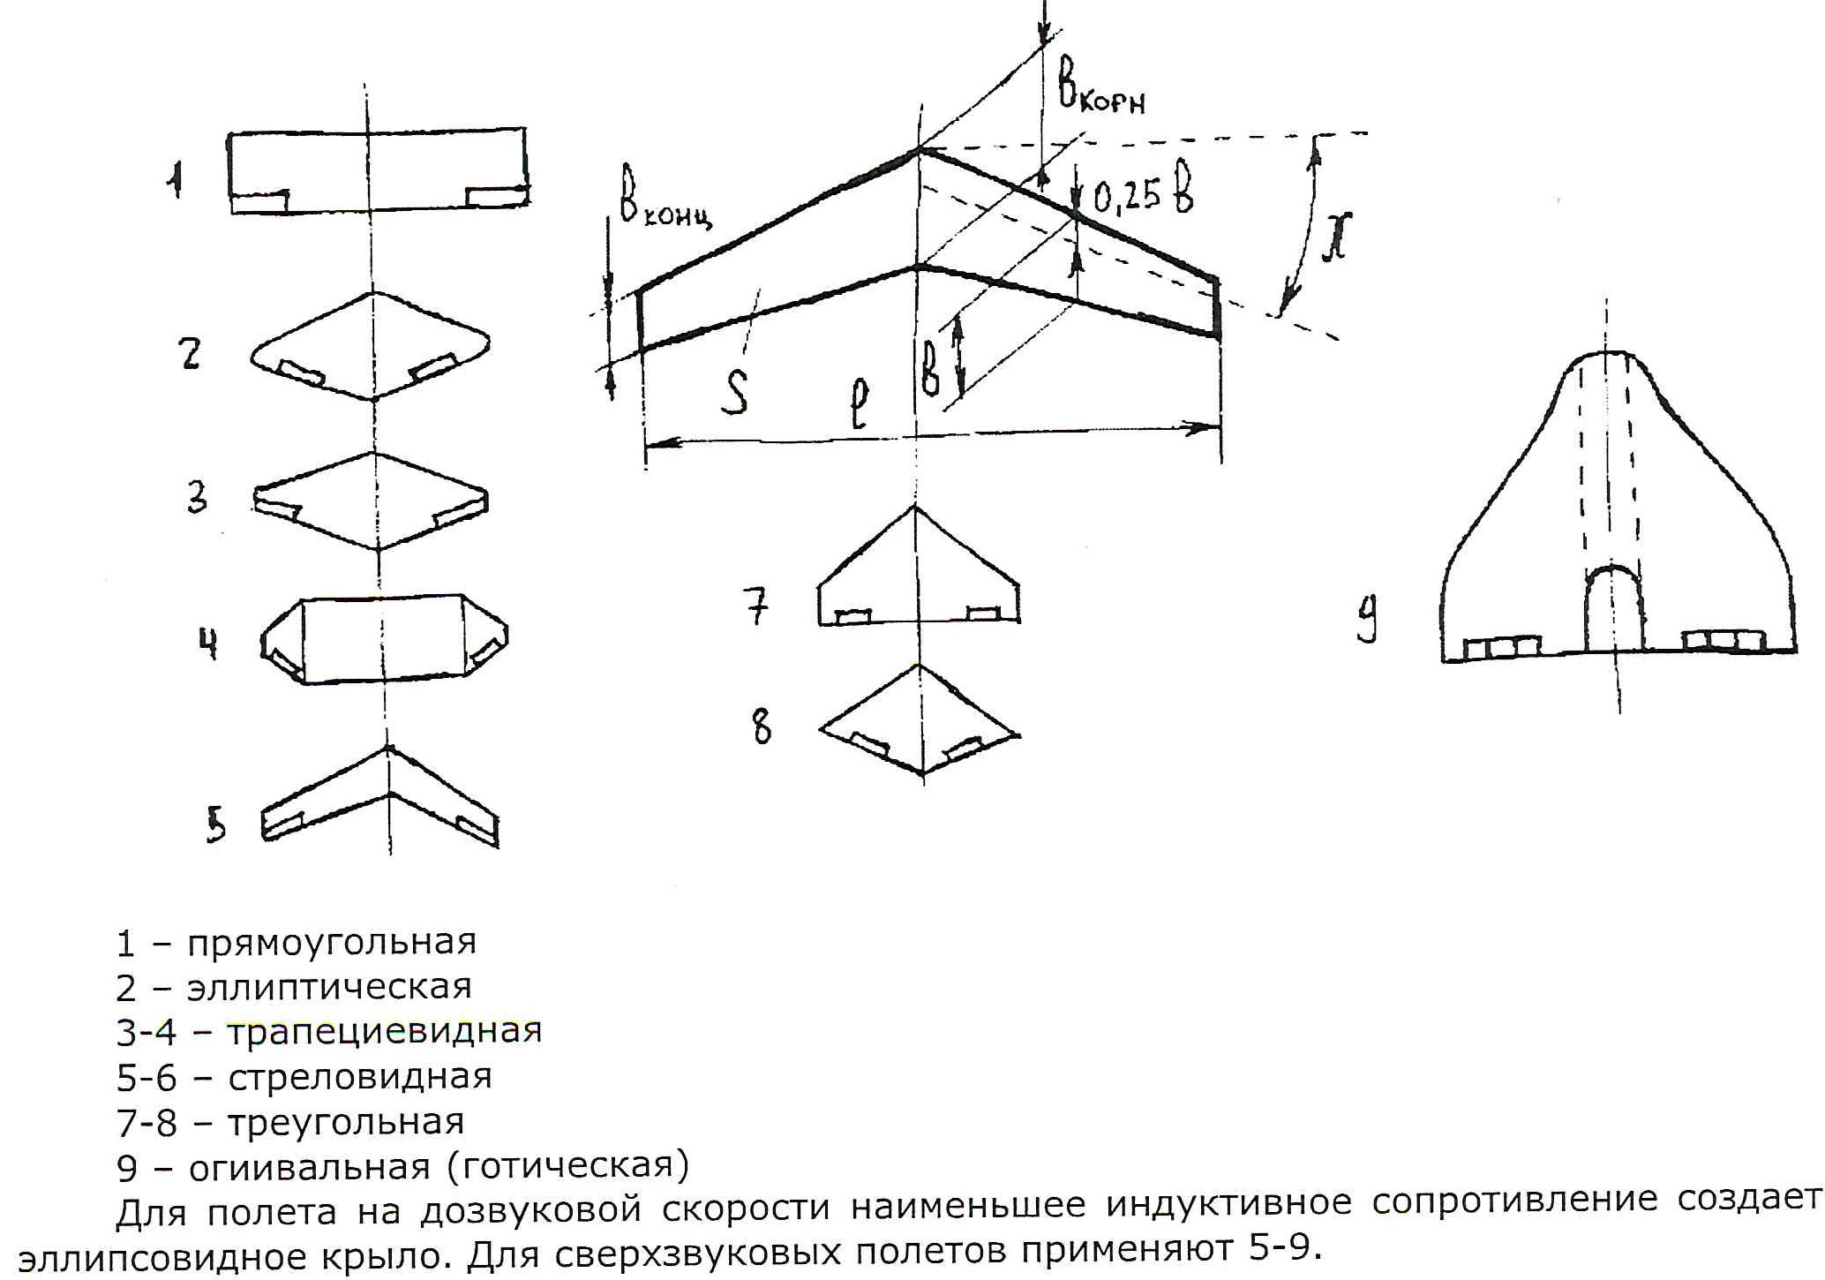
Форма крыла в плане

Slide 5
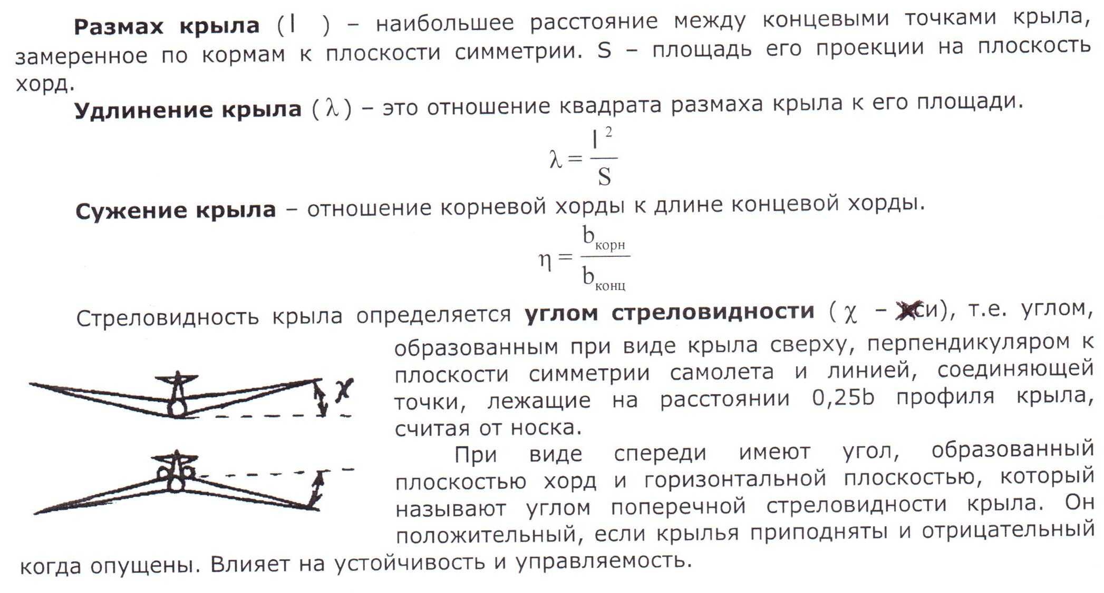
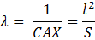
Характеристики крыла
хи
χ
–χ

Slide 6
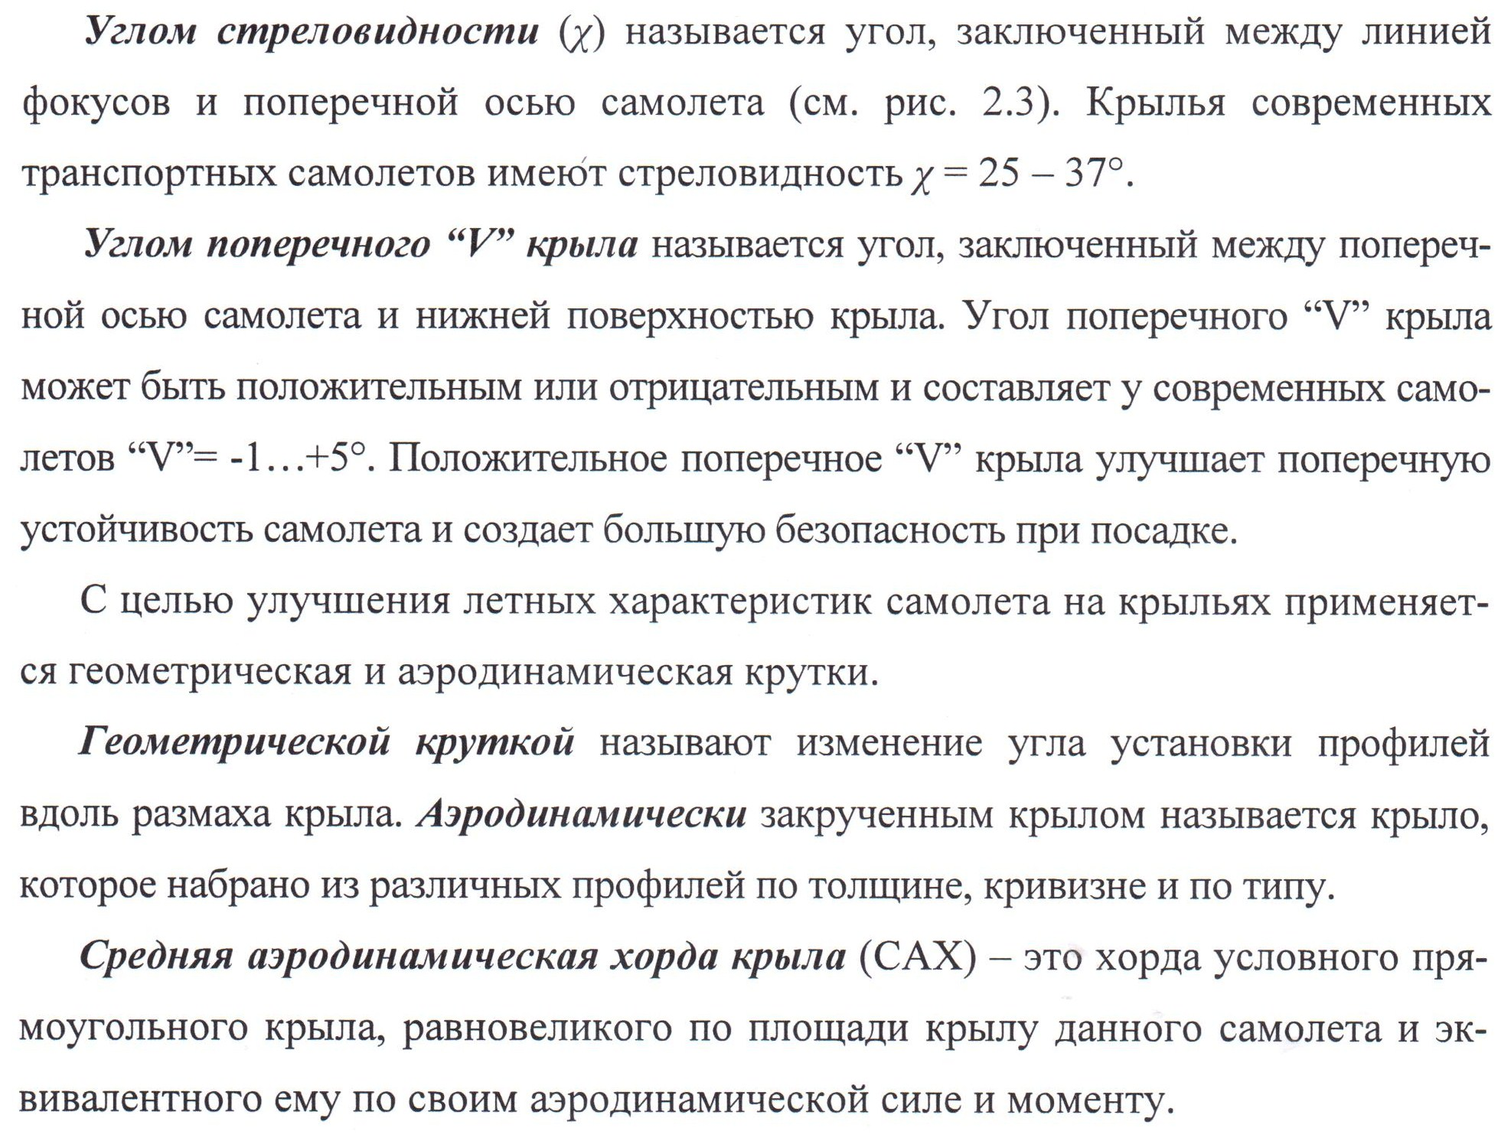
Характеристики крыла

Slide 7
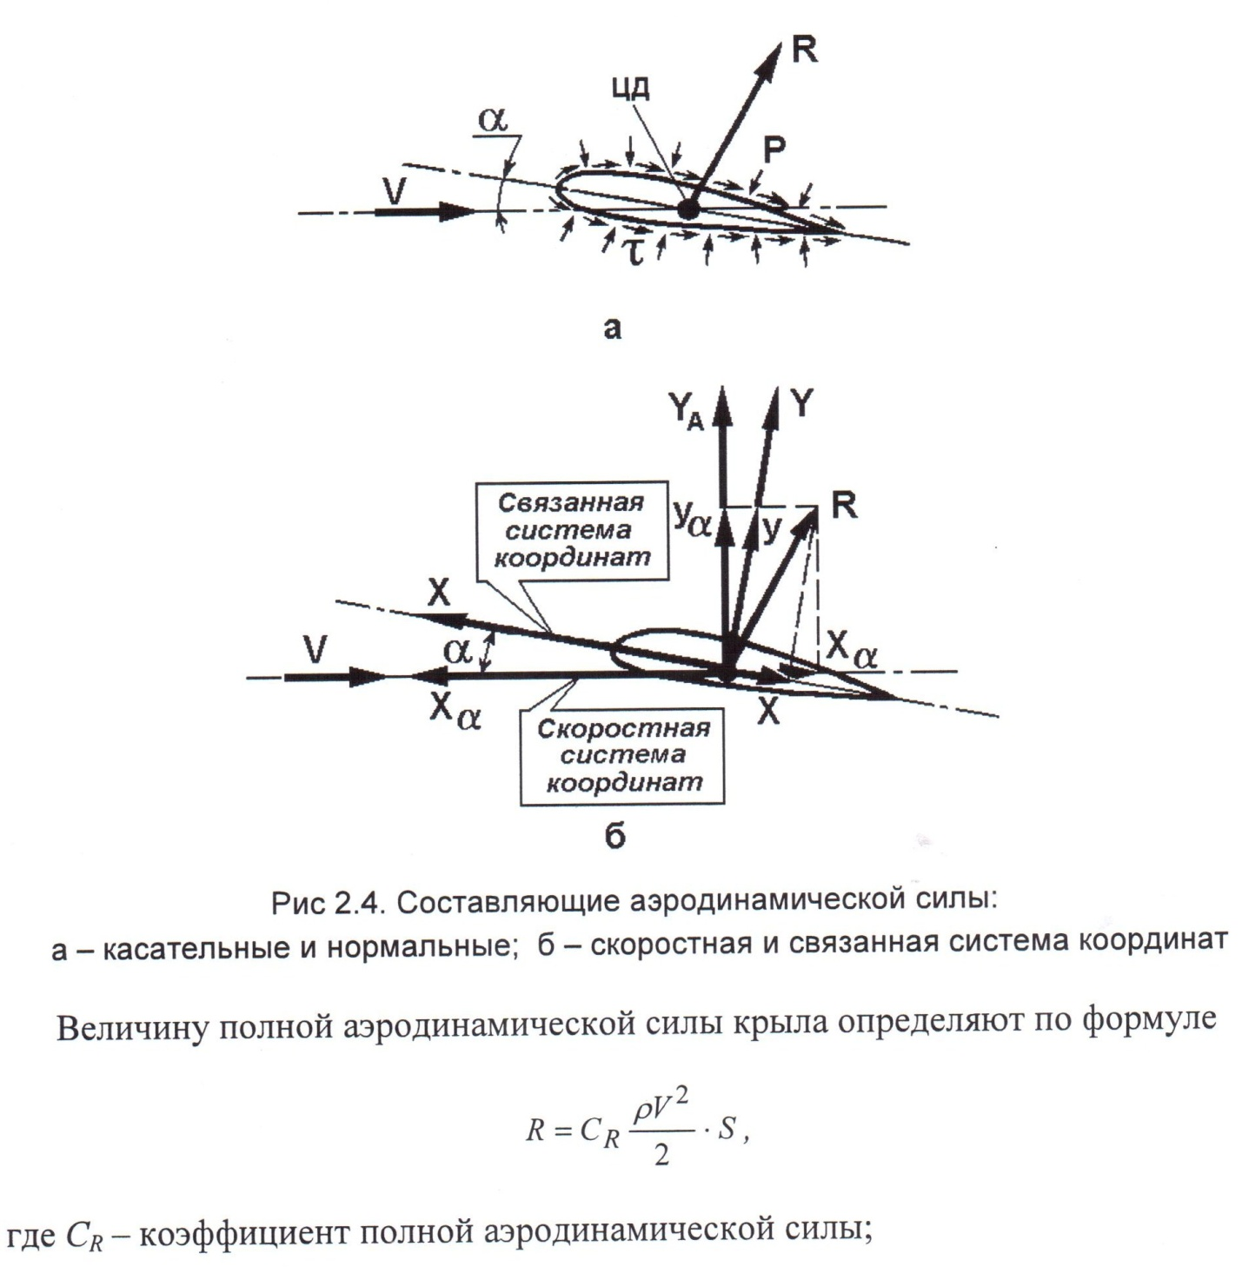
Системы координат

Slide 8
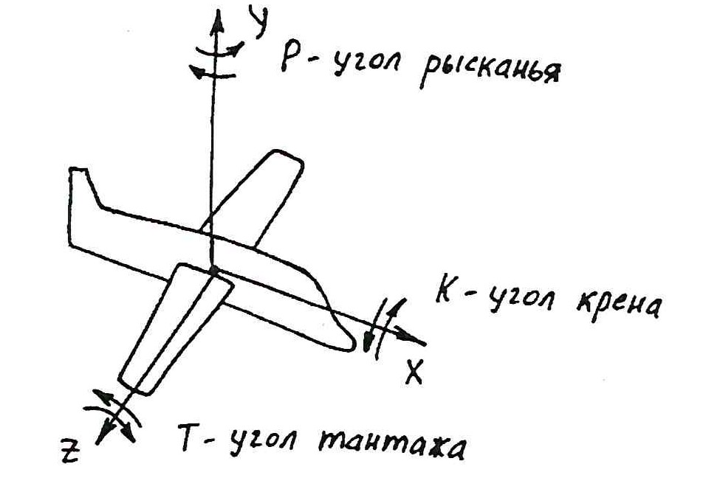
Связная система координат

Slide 9
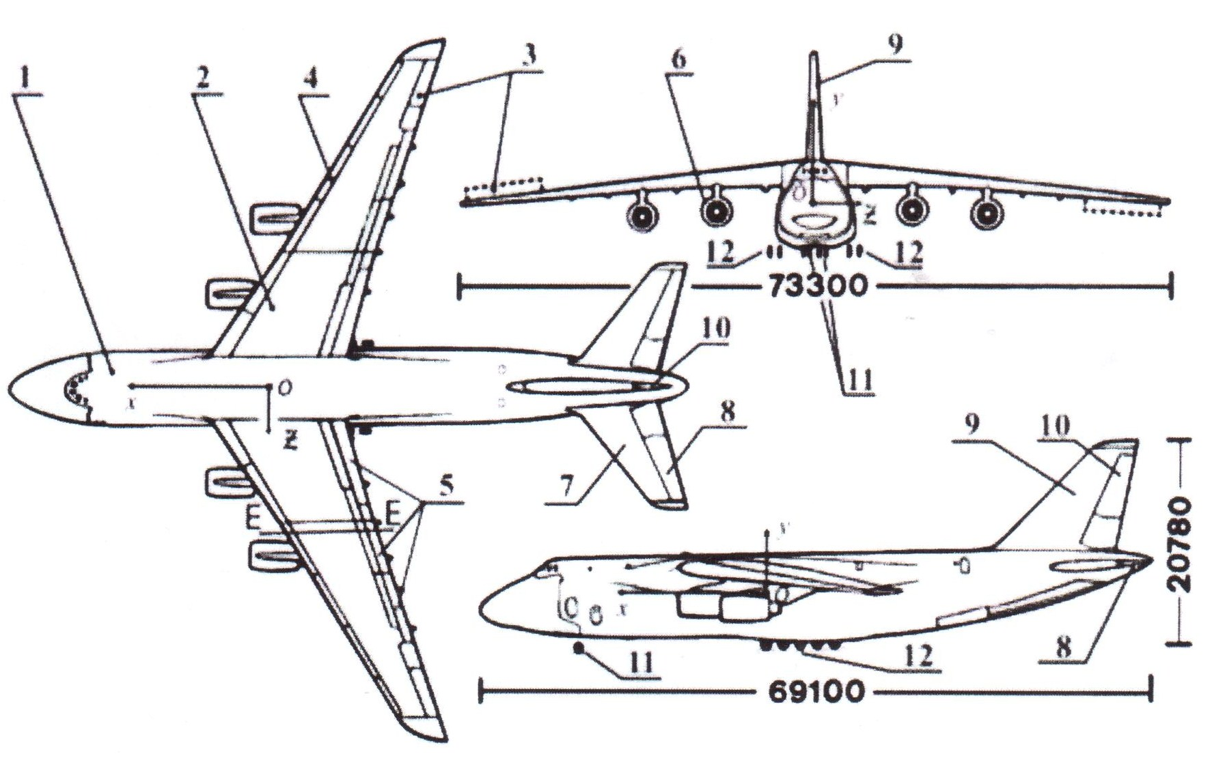
Схема самолета АН-124 «Руслан»

Slide 10
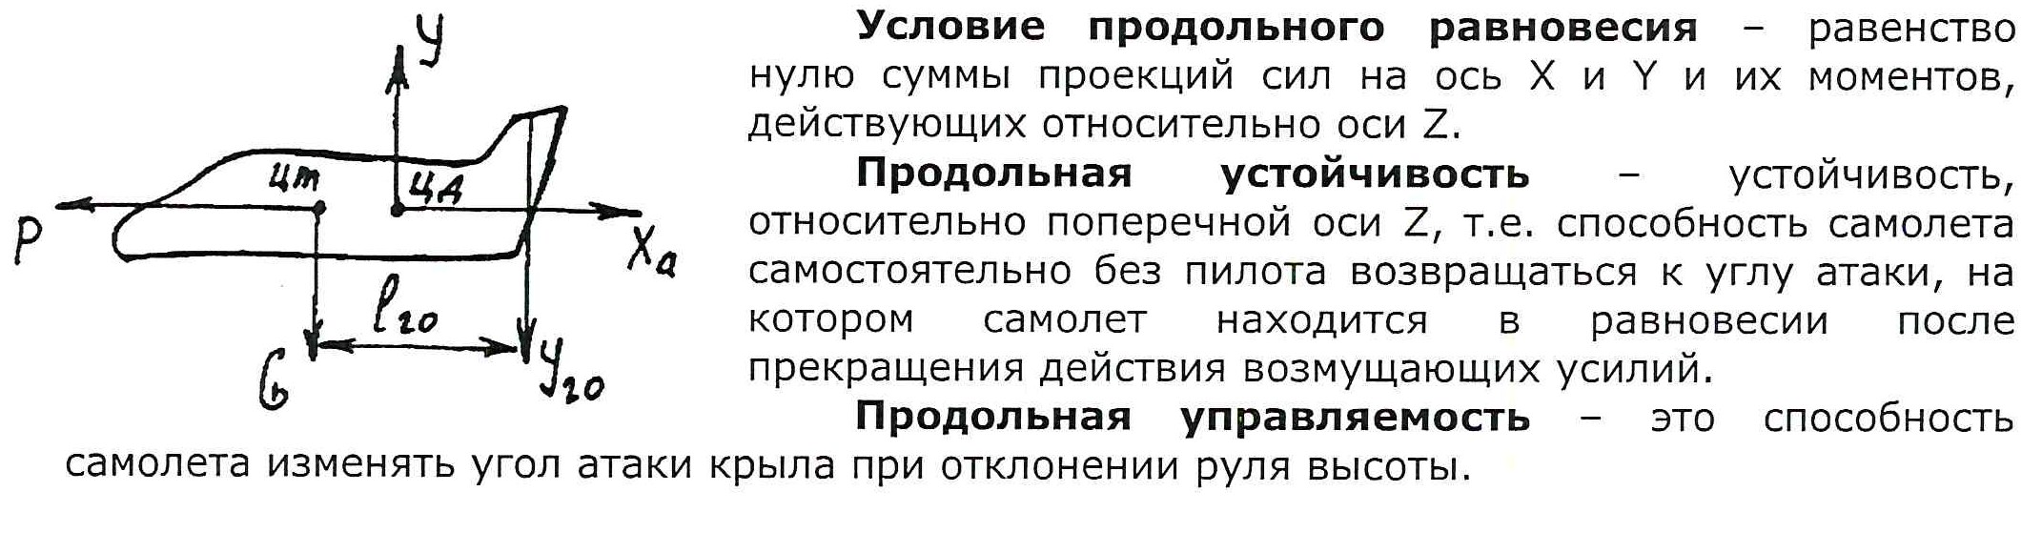
Продольное равновесие, устойчивость, управляемость

Slide 11
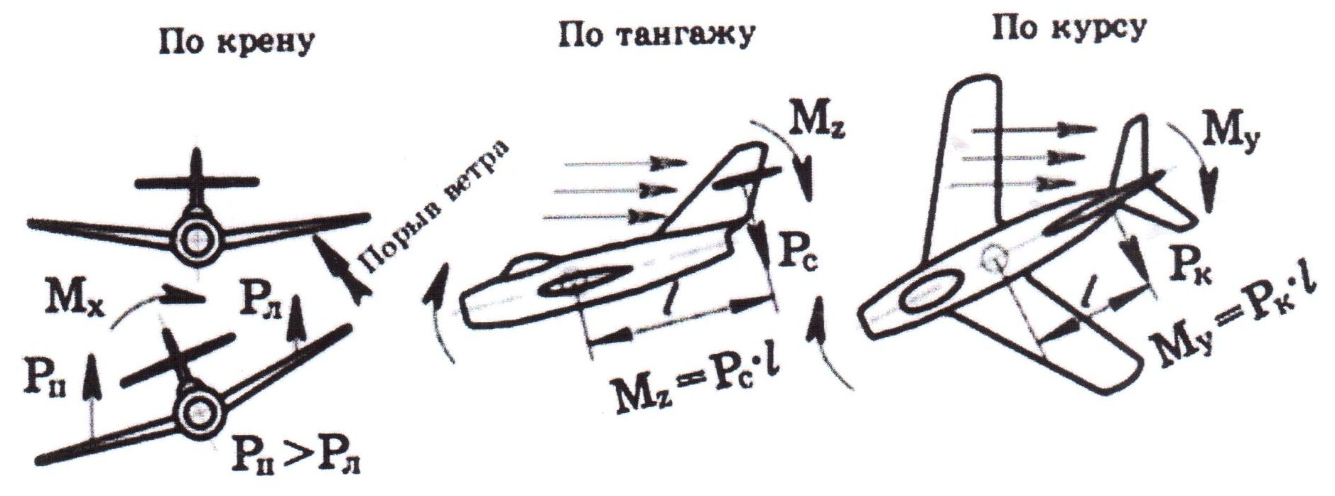
Устойчивость самолета

Slide 12
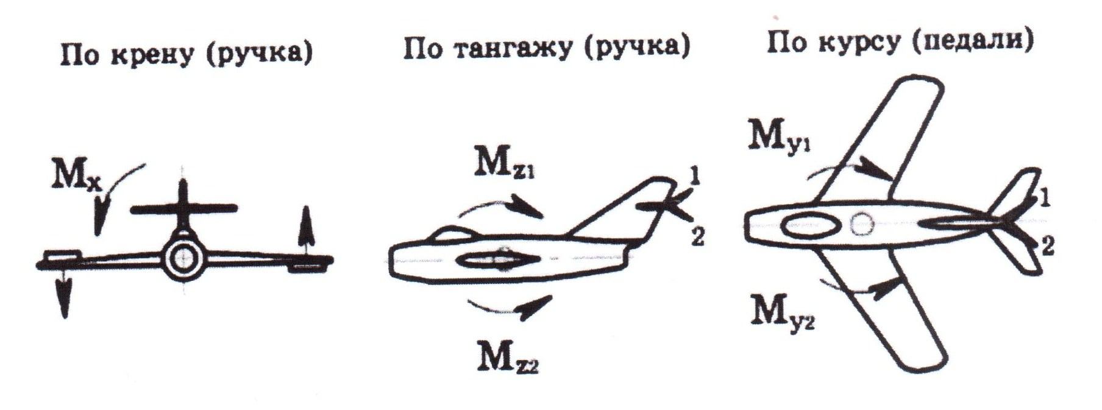
Управление самолетом

Slide 13
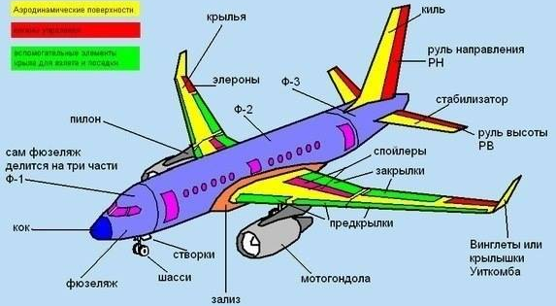
Основные конструктивные элементы современного лайнера

Slide 14
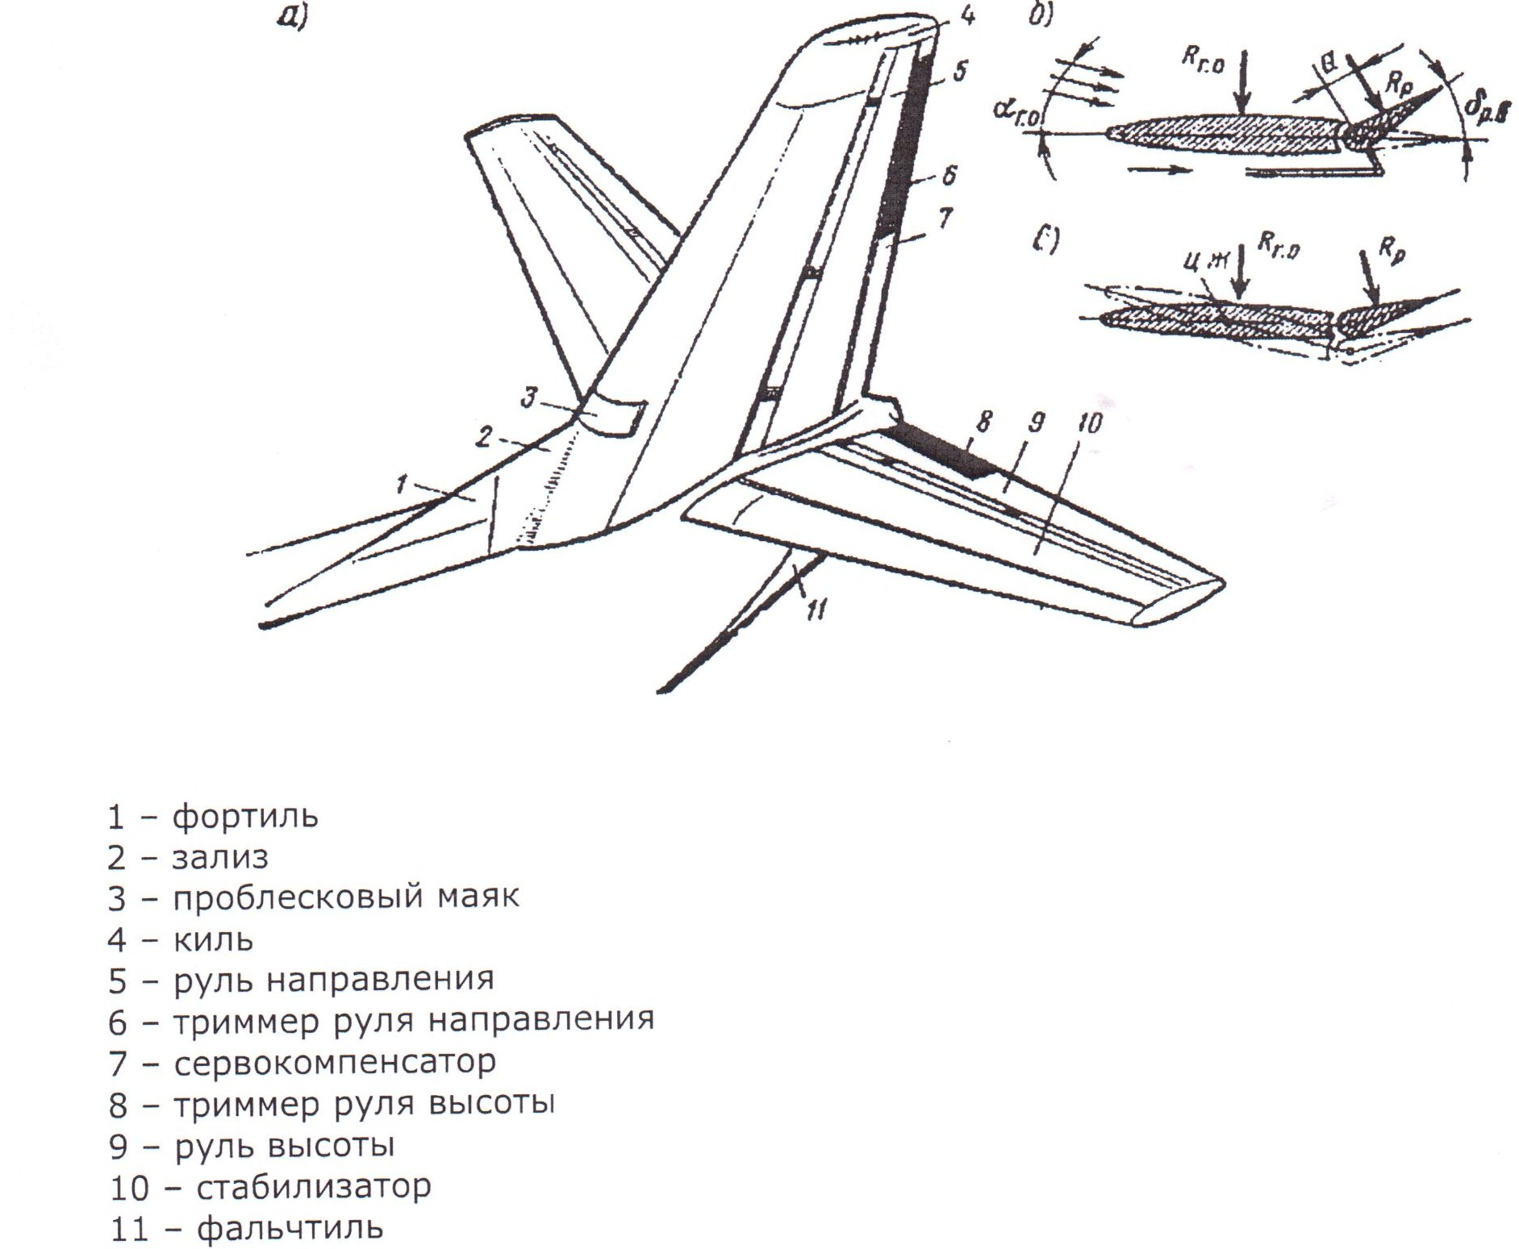
Стабилизатор и киль

Slide 15
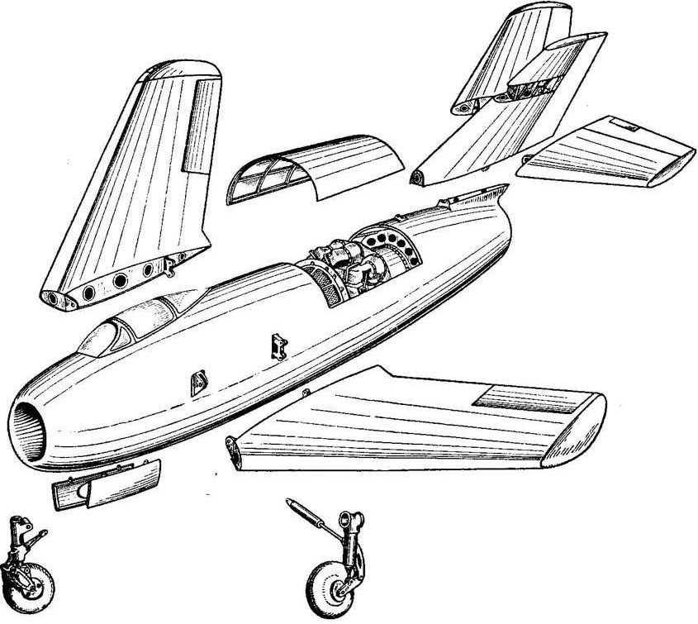
Агрегаты самолета

Slide 16
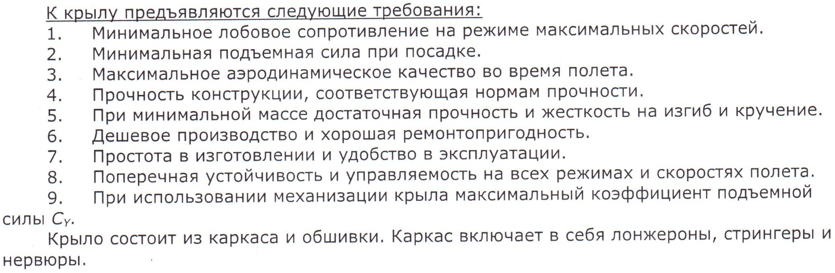
Требования к крылу

Slide 17
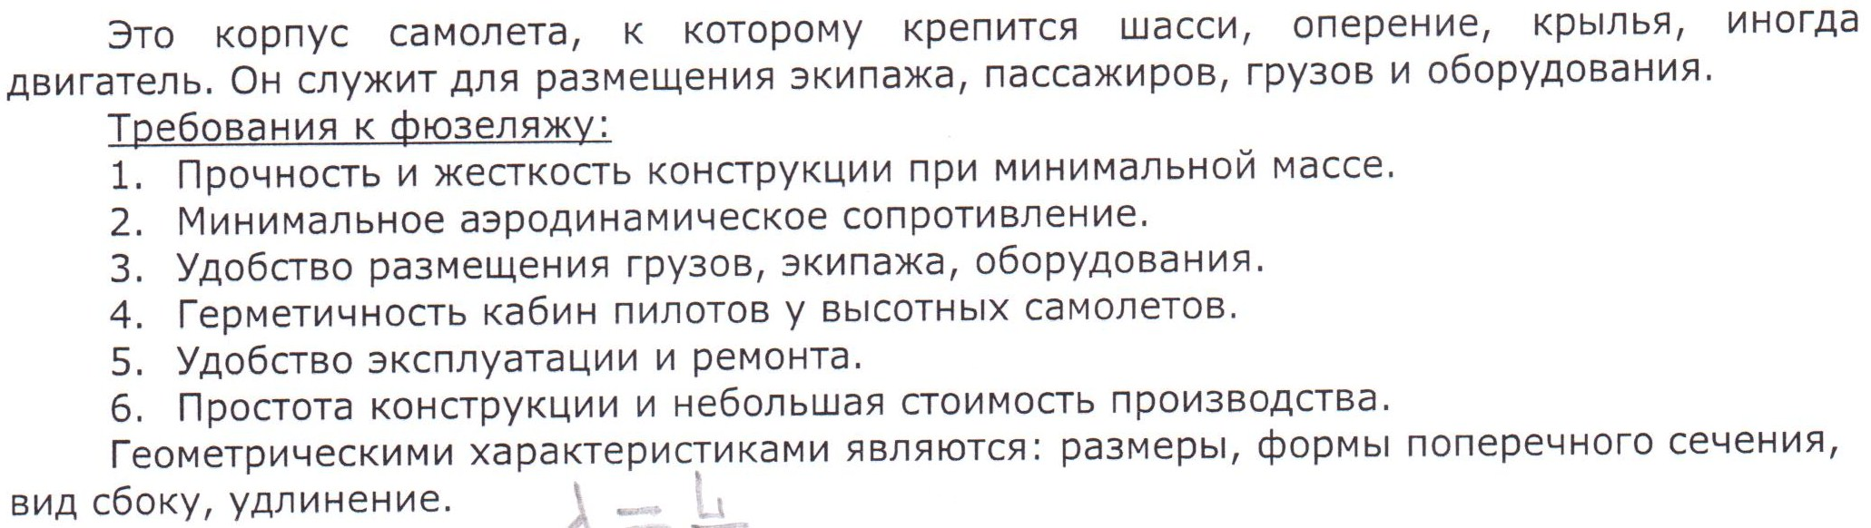
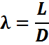
Требования к фюзеляжу

Slide 18
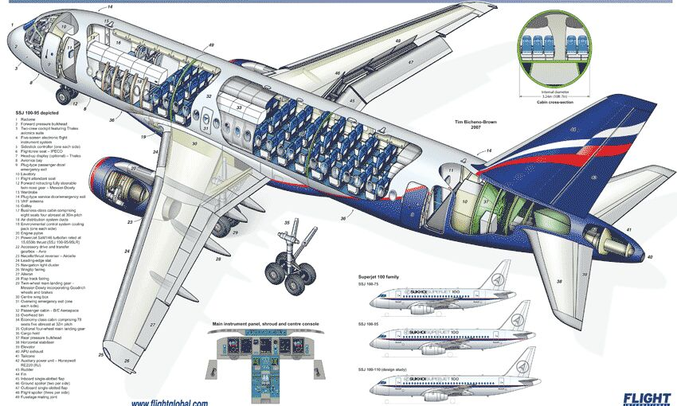
Компоновка самолета
Самолет:
планер
система управления
взлетно-посадочное устройство
силовая установка
Планер самолета:
крыло с рулевыми поверхностями;
фюзеляж (корпус самолета);
горизонтальное оперение с рулями высоты;
вертикальное оперение с рулями высоты.
Оборудование:
пилотажно-навигационное;
радиотехническое;
энергетическое (электрические, гидравлические и газовые системы);
пассажирское бортовое;
специальное.
Системы:
кондиционирования;
жизнеобеспечения;
спасения;
десантирования;
защиты.

Slide 19
